Slide 1


Data Science: come ci parlano i dati oggi?
Alessandro Vaccarino

Slide 2
Hello
Alessandro Vaccarino
Data Scientist @Tabulaex
Docente presso il Master in Business Intelligence & Big Data Analytics @Università di Milano-Bicocca
Notes:
Buongiorno a tutti,
Il mio nome è Alessandro Vaccarino, sono un Data Scientist presso l’azienda Tabulaex e mi occupo di docenta al Master in Business Intelligence & Big Data Analytics presso dell’università di Milano-Bicocca.
Quest’oggi sono qui per raccontarvi, nella mia esperienza, la figura del Data Scientist, un termine nato qualche anno fa e che sta prendendo sempre più piede nelle aziende

Slide 3
DATA & BIG DATA
1
Come sta cambiando il mondo che ci circonda
Notes:
Innanzitutto cerchiamo di capire in quale contesto nasce ed emerge la figura del Data Scientist: quello della rivoluzione dell’informazione

Slide 4
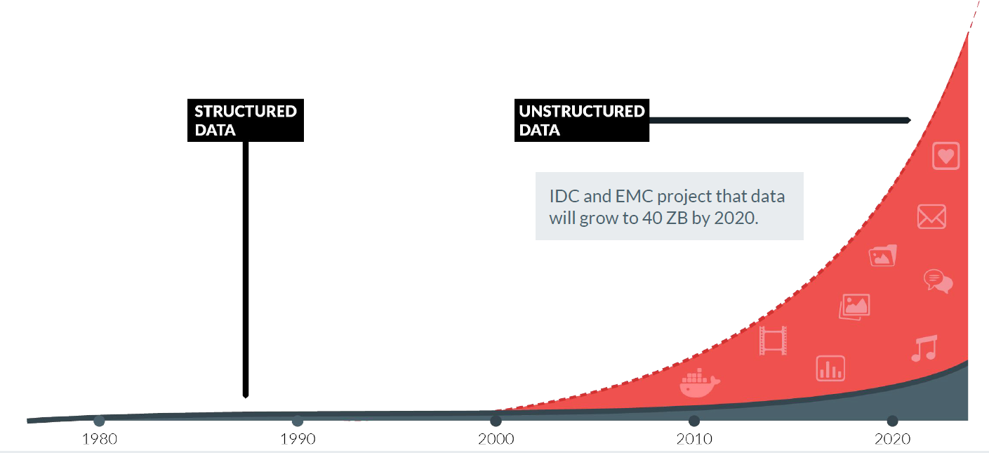
DATI… TANTI DATI…
L’evoluzione e la diffusione tecnologica stanno contribuendo ad una crescita esponenziale dei dati disponibili, molti dei quali sono «non strutturati»
Fonte: IDC (International Data Corporation)
Notes:
Negli ultimi anni, abbiamo letteralmente assistito all’esplosione della quantità dati attorno a noi: i social network, YouTube, i nostri cellulari, l’IoT,… Tutto ciò che avviene nel mondo viene in qualche modo «raccolto e condiviso sul web».
Non che l’informazione digitalizzata non esistesse prima degli anni 2000, ma era molto più limitata nel volume e, soprattutto, era prevalentemente «strutturata» in righe e colonne (pensiamo ad esempio agli archivi contabili di un’azienda, ai registri di una banca e quant’altro).
Oggi, invece, ognuno di noi genera (consciamente e inconsciamente) un quantitativo di dati elevatissimo: i nostri post sui social, le foto e i video che condividiamo, le recensioni che scriviamo, le nostre telefonate,... Addirittura i nostri spostamenti e il modo che abbiamo di visitare un sito web. Tutto viene in qualche modo archiviato.
Sono questi i dati che stanno contribuendo alla crescita esponenziale a cui stiamo assistendo. Tra il 2007 e il 2014, ad esempio, il quantitativo di dati scambiati sul web è decuplicato.
In estrema sintesi, questo è quello che viene definito «Big Data»: quantità notevoli di dati eterogenei, generati in modo distribuito, capillare e con dinamiche prevalentemente non prevedibili

Slide 5
DATI NON STRUTTURATI: UNA MINIERA DI INFORMAZIONE
Tutti i dati che ci circondano e produciamo quotidianamente sono ricchi di informazioni:
Immagini
Video
Testo libero
…
Immaginiamo che occasione possono riservare per un’azienda che sia in grado di interpretarli in modo automatico, corretto e tempestivo
Notes:
L’aspetto di maggior interesse non è nel dato in se, ma nella ricchezza di informazione che questo racchiude.
Una recensione di un prodotto può contenere una critica, un consiglio, una richiesta di supporto,… Un’immagine può raccontare una situazione, esprimere un sentimento, raffigurare una persona particolare.
Diventa quindi centrale la possibilità di analizzare questa informazione nella sua interezza.
Ovviamente, l’elaborazione dei dati per ricavarne informazione ed esperienza è qualcosa di quotidiano ed intrinseco nella nostra esperienza umana. D’altra parte però, può risultare proibitivo per noi analizzare moli di dati estremamente vaste o in tempi molto rapidi.
Pensate cosa potrebbe significare, invece, se si potesse raccogliere tutti questi dati, li si potesse unire tra loro e se ne potesse estrarre informazione in modo automatico e veloce, addirittura in tempo reale. Si potrebbe analizzare dinamiche sociali ed economiche in mondo estremamente puntuale seppur su una scala territoriale vastissima, monitorare l’opinione che il mercato ha di una determinata azienda, intercettare un trend, una moda che sta nascendo…

Slide 6
È possibile analizzare questi dati? Come?
Notes:
La domanda cruciale quindi è: «come posso raccogliere questa immensa mole di dati che circolano? E’ davvero possibile imbrigliarla ed utilizzarla in qualche modo per ricavarne delle informazioni utili a capire meglio il mondo che mi circonda? E se è possibile, come?»

Slide 7
DATA SCIENTIST
2
Chi è? Cosa fa?
Notes:
E’ in questo contesto che si sviluppa la figura del Data Scientist. Innanzi tutto, chi è?

Slide 8
DATA SCIENTIST
Tradizionalmente, questa figura è caratterizzata dall’unione di competenze legate a
Tecnologia
Statistica
Specifico dominio in analisi
Nella pratica, la complessità delle informazioni trattate ed il contesto innovativo necessitano che il Data Scientist abbia inoltre soft skill quali ad esempio comunicazione, capacità di sintesi e team working
Notes:
E’ doverosa una premessa: l’analisi dei dati, evidentemente, non nasce oggi. Esiste da millenni, associata alla necessità ed al desiderio dell’uomo di comprendere il mondo che lo circonda.
Il Data Scientist, più semplicemente, è una figura di cambiamento, che emerge per rispondere alla trasformazione del contesto in cui questo bisogno si manifesta: la complessità che vi ho spiegato poc’anzi fa sì che le competenze tradizionali di un’analista non siano più sufficienti per affrontare in modo esaustivo questo mondo.
Parallelamente, l’evoluzione tecnologica ha semplificato e reso molto più accessibile procedure e tecniche fino a pochi anni fa appannaggio di poche figure profondamente formate e specializzate.
Non si tratta più, quindi, di sviluppare una singola, puntuale competenza tecnica. E’ necessario allargare i propri orizzonti, mescolare opportunamente tecnologia, statistica ed uno sguardo critico e competente sul dominio di dati che vogliamo analizzare.
Si tratta di un cambio sostanziale di paradigma: l’informazione aziendale, un tempo circoscritta e vincolata a quanto prodotto internamente, ora può provenire dall’enorme e caotico mondo che ci circonda. Con conseguenze rilevanti nel modo stesso di interpretarla.
Per questo motivo, alle competenze specifiche che ho indicato prima, si affiancano in modo preponderante le famose soft skill: la capacità ad esempio di comunicare e trasmettere la novità che questi dati portano, la capacità di sintetizzarne il valore e ricondurlo ad un significato immediatamente interpretabile, l’elasticità mentale per trovare soluzioni «fuori dall’ordinario».
Tutto questo è pregnante nel nostro lavoro, con un equilibrio di competenze molto diverso da quello di un analista tradizionale.
Ma cerchiamo di guardare un po’ più a fondo, con dei numeri alla mano

Slide 9
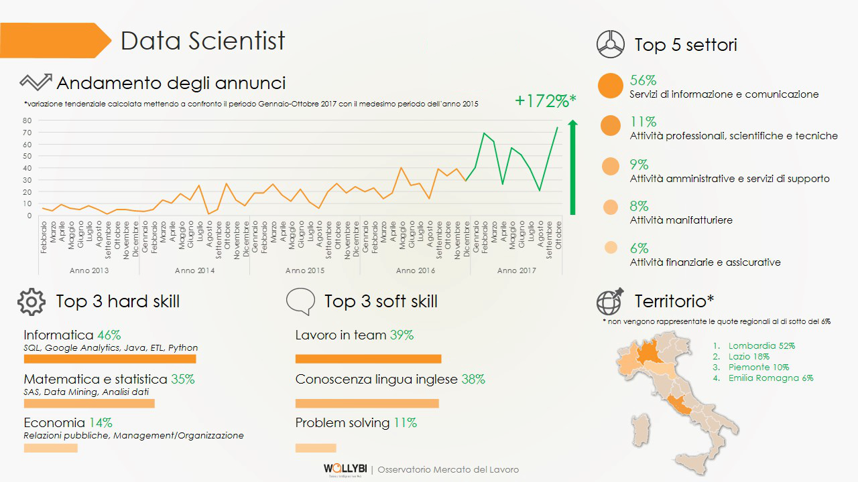
DATA SCIENTIST:
ALCUNI NUMERI
Notes:
Questo prospetto presenta molto bene l’evoluzione della figura del Data Scientist ed il suo attuale inquadramento nel mercato italiano.
Osservandolo bene, emergono alcuni spunti di riflessione molto interessanti:
E’ palese come questa figura sia sempre più richiesta dal mercato, con un numero di annunci di lavoro quasi triplicato tra il 2015 ed il 2017.
Tra le hard skill associate, quella preponderante è evidentemente tecnica ma, se guardiamo più a fondo, gli strumenti in dettaglio non sono esclusivamente «tecnocentrici» o dedicati a meri sviluppatori: troviamo Google Analytics, troviamo l’elaborazione dati tramite ETL (un insieme di tecnologie oggi rese molto più accessibili anche a figure non strettamente informatiche)
Concetti come il «team working» o la conoscenza della lingua inglese sono presenti in modo massiccio, quasi nella metà degli annunci.
Un ulteriore spunto di riflessione è legato proprio alle statistiche che stiamo guardando: questi dati che stiamo vedendo, queste percentuali, questi grafici… da dove arrivano? Chi ha generato queste informazioni e da dove le ha prese?
Credo sia evidente a tutti che rappresentare in modo così conciso un tema vasto come una professione in un paese sia affascinante e utile. Ma come viene fatto?
Ecco, questo è un esempio del lavoro di un Data Scientist e questi numeri sono parte di WollyBI, un progetto dell’azienda in cui opero.

Slide 10
WOLLYBI
3
Data Science per il mercato del lavoro
Notes:
WollyBI è un esempio molto chiaro di quello che un Data Scientist può fare: far sì che i dati che ci circondano possano parlare ed esprimere l’informazione in essi contenuta
Vediamo molto velocemente di cosa si tratta

Slide 11
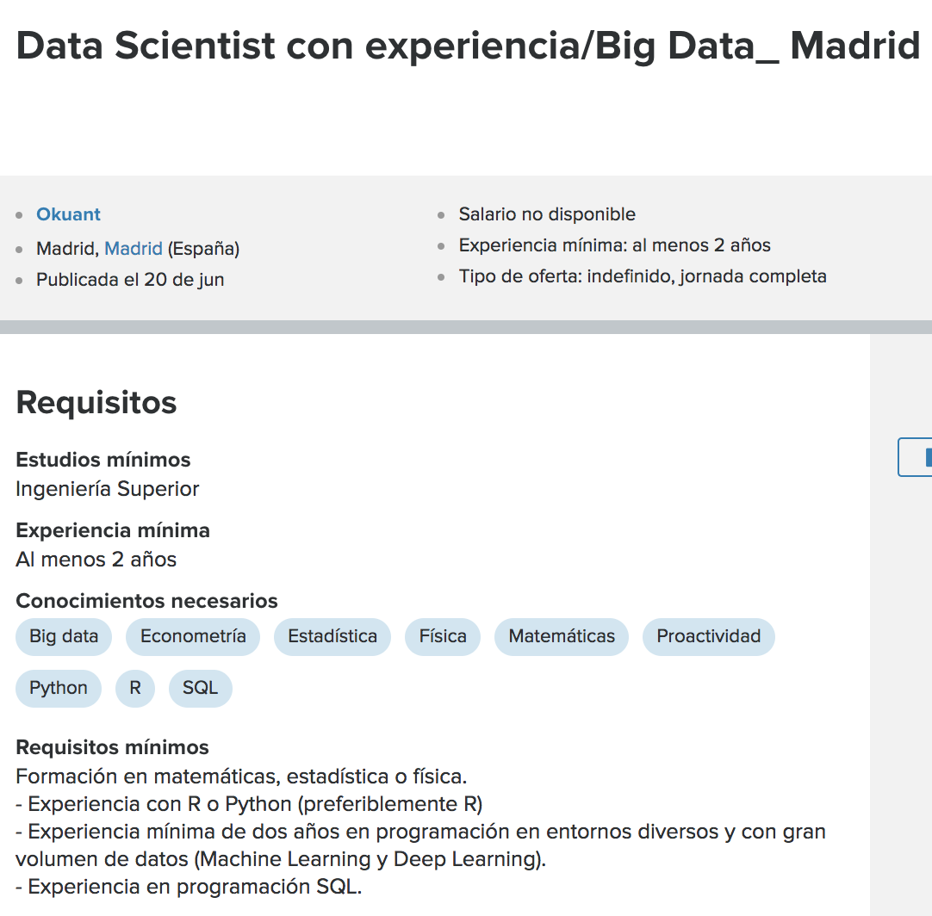
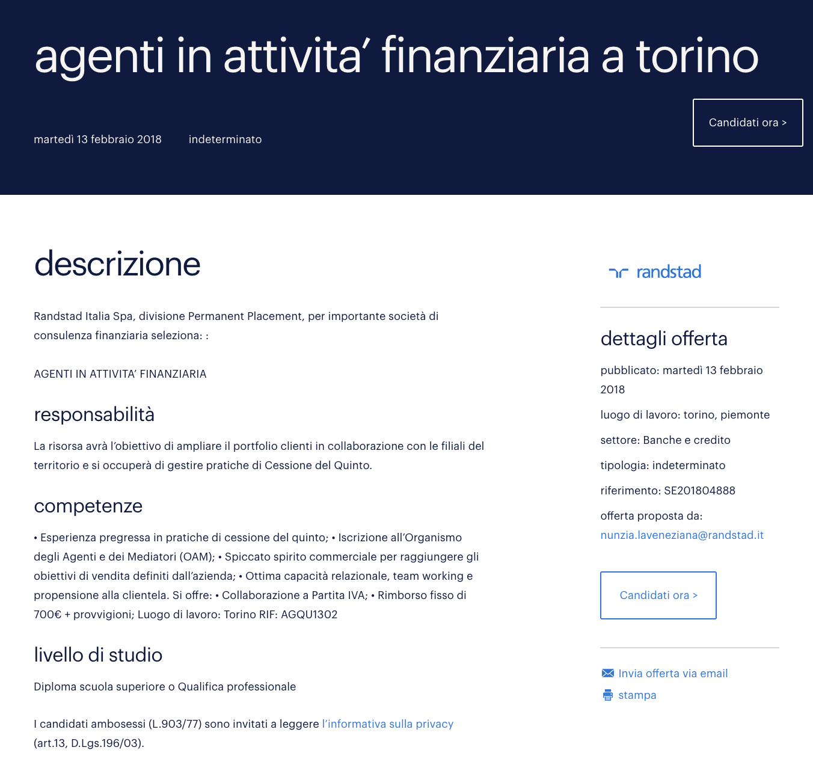
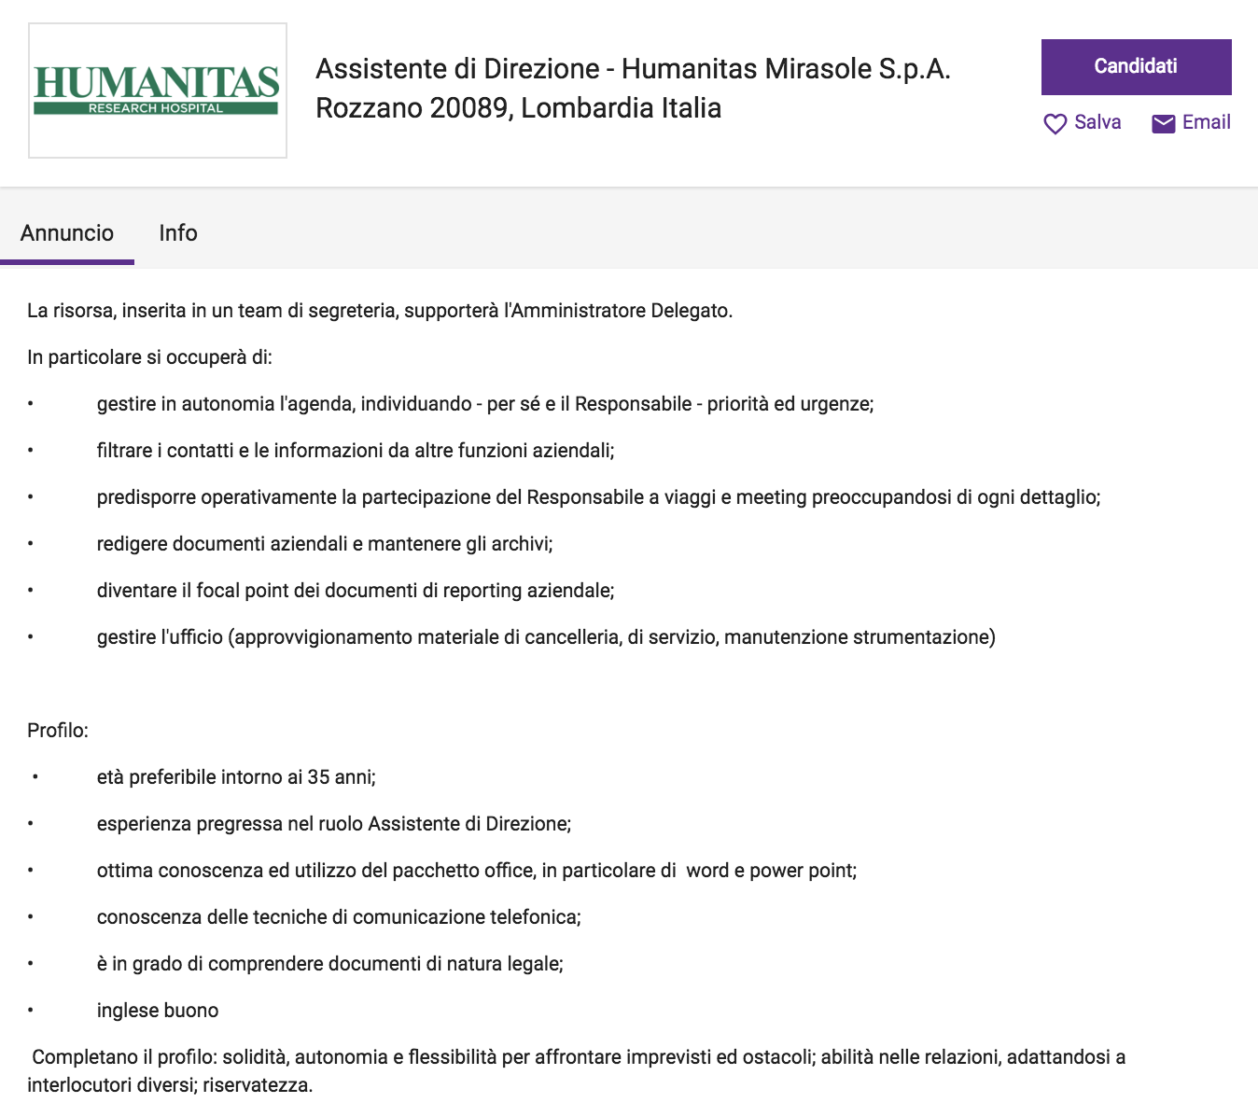
WOLLYBI E I BIG DATA
Notes:
Poco fa abbiamo introdotto un tema importante: da dove arrivano i dati da cui sono state estratte le statistiche che vi ho mostrato? Semplice, arrivano da Web:
Sono gli annunci di lavoro, sparsi su centinaia e centinaia di siti web. Ognuno con la sua forma, le sue necessità, la sua lingua (pensiamo al mercato europeo, ad esempio). Ma tutti che parlano della stessa cosa: aziende che cercando professionisti.
Eccoli, questi sono i Big Data.
Ed il nostro compito è quello di raccoglierli, metterli insieme, uniformarli e far sì che ci parlino, distillandole l’informazione contenuta

Slide 12
IL PROCESSO DI ANALISI DEI DATI
Trasformazione e pulizia dei dati
Estrazione delle Skill
Svolgere attività per mettere gli annunci in qualità (e.g., individuare i duplicati quando lo stesso annuncio è stato postato su più siti)
Usare algoritmi top (e.g., semantica, tecniche IE, NLP) per estrarre, riconoscere e collegare le skill ai profili occupazionali
Raccolta delle Offerte di lavoro online
Classificazione
Visualizzazione dei Dati
Classificare le informazioni contenute nelle offerte di lavoro (come le professioni richieste e le competenze) in accordo con i sistemi di classificazione europei
Rappresentare la conoscenza dell'evoluzione dati nel tempo attraverso un modello di visualizzazione dei dati, avendo in mente le peculiarità delle parti interessate e le abilità nella lettura dei dati
Raccogliere i dati (ossia le offerte di lavoro) dai diversi siti della cui credibilità ci si è precedentemente accertati (controllo frequenza con cui sono aggiornati, presenza della data di pubblicazione, ecc.)
Notes:
Questo è il procedimento di massima che sta dietro all’analisi dei nostri dati:
Innanzitutto, i dati vengono raccolti da numerosi siti. Questo avviene tramite tecniche che «emulano» la navigazione su internet degli utenti
Successivamente (questa è una fase critica di ogni sistema di analisi dati) bisogna mettere in qualità delle informazioni contenute, riducendo ad esempio annunci duplicati e rimuovendo tutto ciò che non ci interessa (pubblicità e quant’altro)
A questo punto avvengono le fasi «centrali» per un Data Scientist: l’estrazione dell’informazione dal testo libero. Queste fasi si appoggiano su una serie di tecniche e metodologie che rientrano in buona parte nella grande categoria dell’Intelligenza Artificiale: si sviluppano sistemi che siano in grado di prendere decisioni autonome, sulla base di una vasta serie di esempi che viene loro messa a disposizione. E’ un tema estremamente affascinante e vasto, cuore (insieme al trattamento dei Big Data) delle attività di un Data Scientist
Infine, l’informazione estratta viene raggruppata e messa a disposizione dell’utilizzatore finale, tramite una serie di tecniche di visualizzazione che ne enfatizzino il significato. E’ il caso del report visto prima sugli annunci di lavoro

Slide 13
FORMAZIONE
4
Che percorso intraprendere?
Notes:
Abbiamo introdotto la figura del data scientist, le skill più importanti e un esempi di quello che è possibile fare.
Vediamo adesso che formazione è possibile seguire e quale tipo di materiale è ad oggi disponibile.
Lo faccio partendo dal mio percorso, dalla mia esperienza:
In una realtà in costante evoluzione come questa, il panorama di strumenti e tecnologie disponibili è davvero immenso.
E’ necessario riuscire ad orientarsi molto bene, per non perdersi nei meandri di questo mondo.
Per fare questo, personalmente mi sono affidato a 2 grandi capisaldi

Slide 14
2 PERCORSI DI FORMAZIONE COMPLEMENTARI
Accademica
  Corso di laurea magistrale in Data Science @UnimiB
  Master in Business Intelligence & Big Data Analytics @UnimiB
Web-based
  MOOC (Massive Open Online Courses)
  Altre risorse web:
    Blog
    Piattaforme di condivisione
    YouTube
Notes:
Prima di tutto, ho scelto di avvalermi di una formazione tradizionale ed accademica, iscrivendomi al Master Universitario in Buniness Intelligence & Big Data Analytics:
è un corso della durata di un anno, che mi ha permesso di entrare nel mondo della Data Science, di capirne il valore aggiunto e di padroneggiarne i capisaldi fondamentali
Lo scorso anno, inoltre, ha preso il via un corso di laurea magistrale proprio in Data Science, a mio avviso molto interessante.
Parallelamente a questo, ho avuto e ho tutt’ora la necessità di aggiornarmi, di approfondire alcune tecniche specifiche e scoprire nuovi approcci, in un mondo, ripeto, che sta evolvendo in continuazione.
Per far questo, mi sto avvalendo di internet: oggi infatti, il web offre una quantità di materiale su cui studiare davvero vasta ed accessibile a tutti:
Esistono i portali di formazione online (i cosidetti MOOC – Massive Open Online Courses), come Coursera, Udacity
Piattaforme di condivisione come Medium, svariati blog. Addirittura un vasto catalogo di video SU Youtube
L’unione di questi percorsi, unita ad una gran voglia di sperimentare e percorrere strade non battute, secondo me rappresenta oggi una validissima base formativa per un Data Scientist

Slide 15
Eterogeneità
Formazione
+172%
Di competenze e professionalità
Mirata e continua, in costante evoluzione
Annunci per Data Scientist tra il 2015 ed il 2017
Notes:
Il tempo a mia disposizione ormai è a agli sgoccioli, quindi ricapitolo alcuni punti a mio avviso fondamentali:
Primo: il mondo della Data Science è eterogeneo e aperto alle più disparate chiavi di lettura e professionalità: durante il master, ho avuto il piacere di lavorare con un brillante data scientist, che nella vita fa il giornalista. E’ quello che si dice in gergo «un Data Journalist», una classe molto particolare di professionisti che analizzano dati e cercano di far si che questi possano raccontarci una storia
Secondo: gli strumenti di formazione oggi esistono e sono accessibili a tutti. Non è una professionalità che si impara «una tantum», è un percorso di crescita e specializzazione continua
In ultimo, ma non meno importante: è un mercato affamato, in continua ricerca di professionisti. Non abbiate quindi paura a buttarvici

Slide 16
THANKS
Domande?
Puoi trovarmi qui:
alessandro.vaccarino@gmail.com
Notes:
Detto questo, ringrazio Meharea per l’occasione di confronto e ringrazio voi per l’attenzione.
Se ci sono domande, sono ben lieto di confrontarmi.
… [Domande]
Proiettato trovate il mio contatto, qualora qualcuno avesse interesse ad approfondire questa chiacchierata.
Grazie mille e buon proseguimento a tutti

